Slide 1


مادة التربية الإسلامية
الصف السادس

Slide 2




المادة : التربية الإسلامية الصف : السادس الوحدة : الثالثة الدرس : دعوة أهل الطائف الى الاسلام

Slide 3

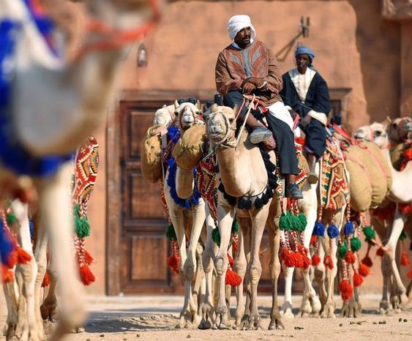
الوحدة : الثالثة
الدرس : دعوة أهل الطائف الى الاسلام
المبحث : التربية اإسلامية
الصف : السادس

Slide 4

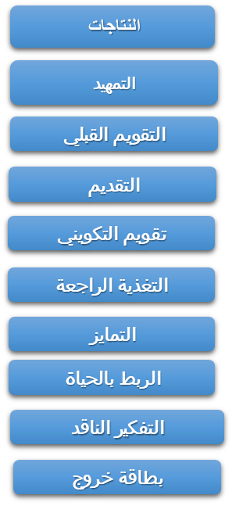
01:00 minutes
النتاجات المتوقعة :.
يسرد أحداث رحلة رسول الله صلى الله عليه وسلم الى الطائف
يستنتج العبر والدروس المستفادة من رحلة الطائف
يبين قصة عداس مع سيدنا رسول الله صلى الله عليه وسلم
يبرز دور الصحابة الكرام رضوان الله عليهم في نصرة سيدنا رسول الله صلى الله عليه وسلم

Slide 5

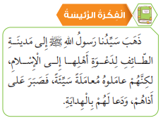

Slide 6


استراتيجية
الرؤوس المرقمة
1) يتم ترقيم الطلاب من 1-4 ضمن مجموعات
2)يتم طرح المهمة من قبل المعلم
3)يكتب الطلاب اجابتهم بعد التفكير بها دون أن يروا إجابات بعضهم البعض
4)بعد انتهاء المدة المحددة للمهمة يقول المعلم الرؤوس مجتمعة فيقف جميع الطلبة ويضعون رؤوسهم سويا لمناقشة الاجابات حتى يجمعوا على إجابة واحدة
5- يجلس الطلاب عند الاتهاء من نقاشهم
6-ينادي المعلم رقما محددا ويقف جميع حاملي هذا الرقم للاجابة معا دون مساعدة باقي الفريق
التكويني

Slide 7
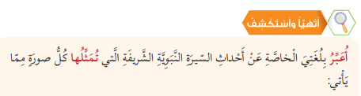
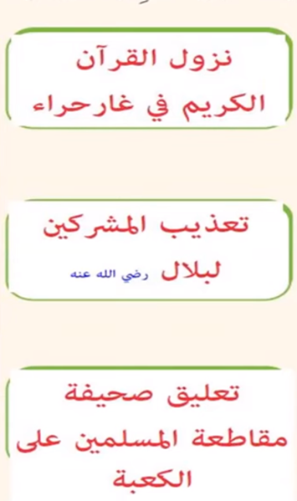

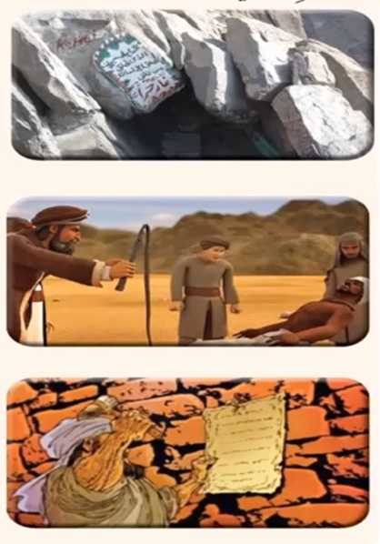
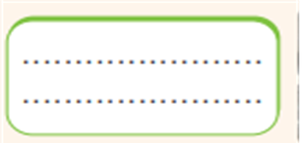
التقويم القبلي :

Slide 8

01:00 minutes
التمهيد :
هل واجه النبي ﷺ صعوبات في دعوته؟"

Slide 9
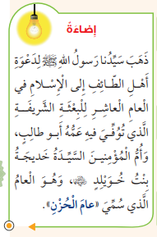

01:00 minutes
لماذا سمي العام العاشر للبعثة الذي ذهب فيه النبي صلى الله عليه وسلم لدعوة اهل الطائف بعام الحزن؟
التمهيد :
تفكير ناقد:

Slide 10
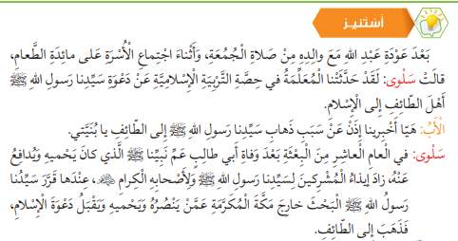
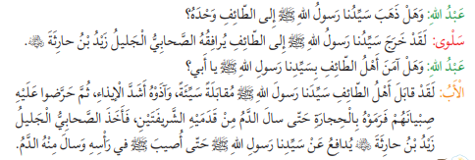

05:00 minutes
استراتيجية تبادل الادوار
مهمة 1

Slide 11
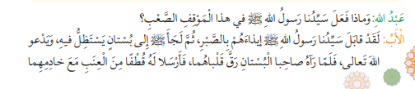
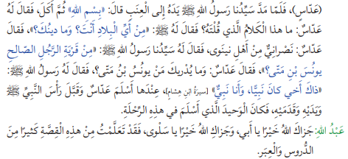
05:00 minutes
استراتيجية تبادل الادوار
مهمة 1

Slide 12


02:00 minutes
التمايز
1+4
2+3
عد الى الكتاب صفحة 88 وأعد قراءة موقف سيدنا زيد بن حارثة، لو كنت مكانه ماذا كنت ستفعل؟
ارجع الى محرك البحث وابحث كيف كانت ام المؤمنين خديجة رضي الله عنها تنصر زوجها النبي صلى الله عليه وسلم ودون اجابتك

Slide 13
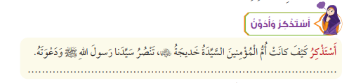
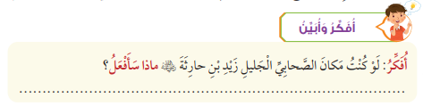

التغذية الراجعة:

Slide 14


1)تشكيل أزواج من الطلاب
)a،b(
2)تحديد المهمة
3)الدور الاول-الطالب الاول ينفذ ويحل المهمة الطالب الثاني يستمع ويوجه ويصحح عند الحاجة
4)تبادل الادوار
يصبح الطالب الثاني هو المنفذ والطالب الاول هو المدرب
التمهيد
استراتيجية
Rally coach

Slide 15
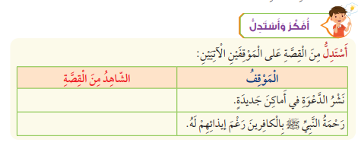

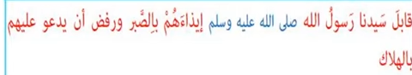
01:00 minutes
التقويم التكويني:

Slide 16

ارجع الى أستزيد صفحة 89 واستخرع معنى (أطبق، الاخشبين)اللذين وردا في قول ملك الجبال
1
التمايز:
ارجع الى أستزيد صفحة 89
ثم أجب عما يلي
أرسم خارطة تبين الطريق التي مر بها النبي صلى الله عليه وسلم حتى وصل الى الطائف
2
استنتج لماذا رفض النبي صلى الله عليه وسلم أن ينزل ملك الجبال العذاب على اهل الطائف؟
3
من هو الملك الذي جاء الى النبي صلى الله عليه وسلم في طريق عودته الى مكة المكرمة
4
IRS

Slide 17
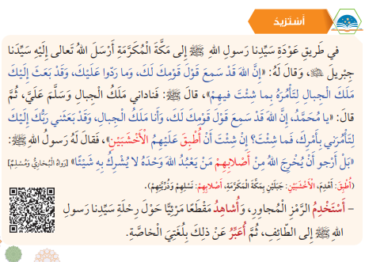
01:00 minutes
تغذية راجعة:

Slide 18
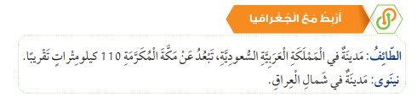
أربط مع الحياة:
استذكر موقف حصل معك تعرضت فيه للظلم ولكنك رفضت أن تدعو الله على من ظلمك اقتداءا بفعل النبي صلى الله عليه وسلم مع اهل الطائف

Slide 19




الوحيد الذي اسلم في رحلة الطائف هو:
1) زيد بن حارثة
2) عداس
سمي العام الذي توفي فيه عم النبي صلى الله عليه وسلم وزوجته السدة خديجة بعام
1) الحزن
2) الفيل
الختامي

Slide 20
الختامي
أكتب فقرة على دفترك
بعنوان "ماذا تعلمت من دعوة الطائف؟"

Slide 21
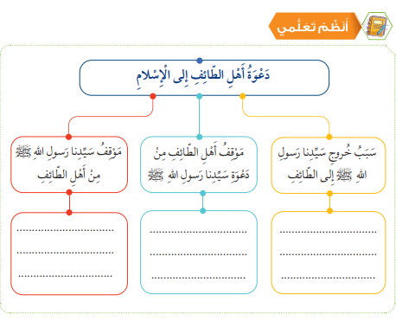
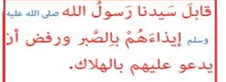
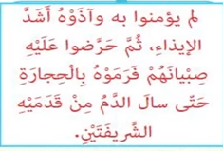
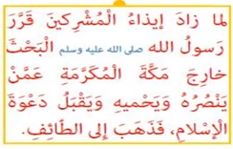

01:00 minutes
التقويم الختامي:
IRS

Slide 22
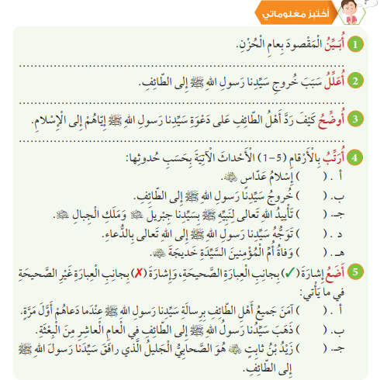




01:00 minutes

